Slide 1
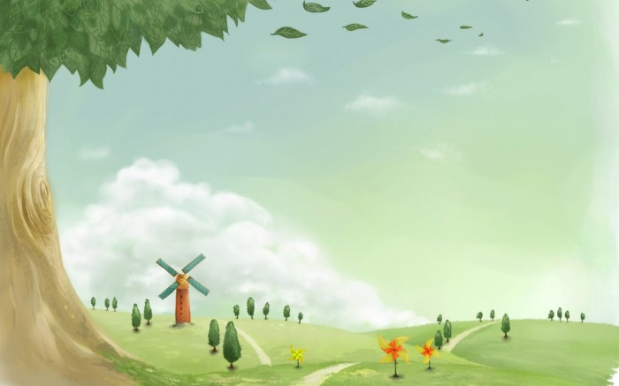
Українська мова
4 клас

Slide 2
Девіз нашого уроку :
Не просто слухати, а чути.
Не просто дивитися, а бачити.
Не просто відповідати, а міркувати.
Дружно і плідно працювати.

Slide 3
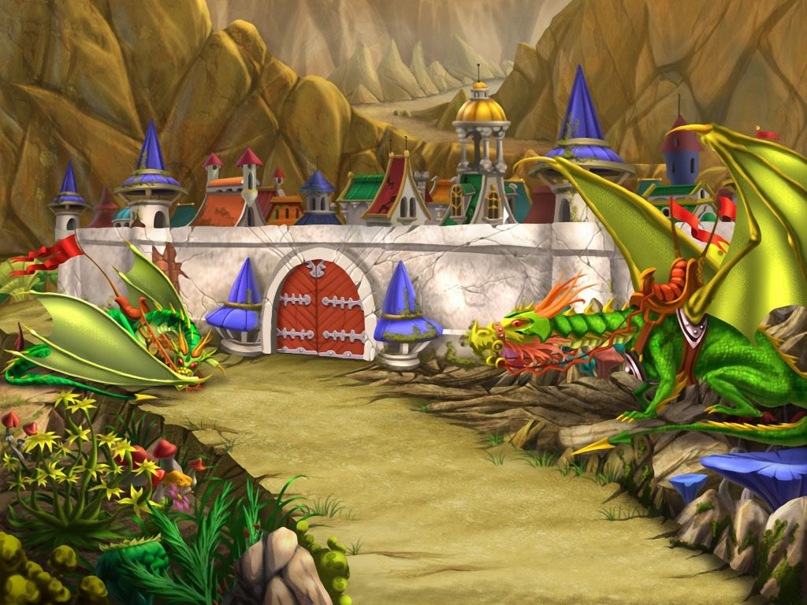
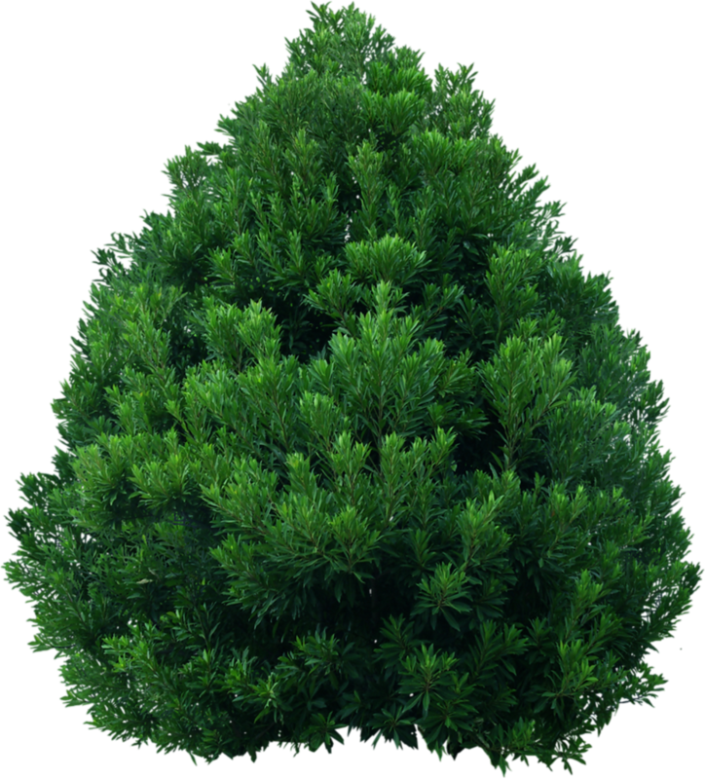
МІСТО ВЕСЕЛИХ МАЙСТРІВ

Slide 4
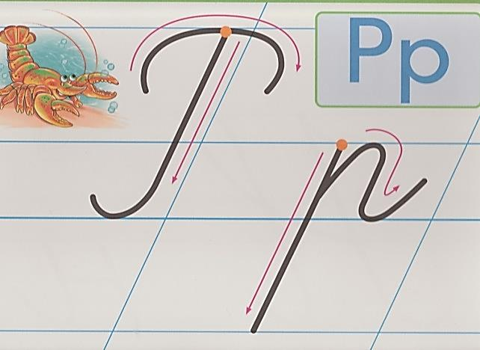

Slide 5
Н.в. (хто? що?) КЛЮЧИК
Р.в. (кого? чого?) …
Д.в. (кому? чому?) …
Зн.в. (кого? що?) …
Ор.в. (ким? чим?) …
М.в. (на кому? на чому?) …

Slide 6
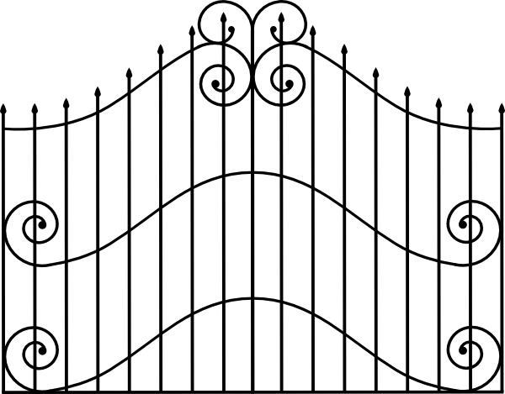

Slide 7
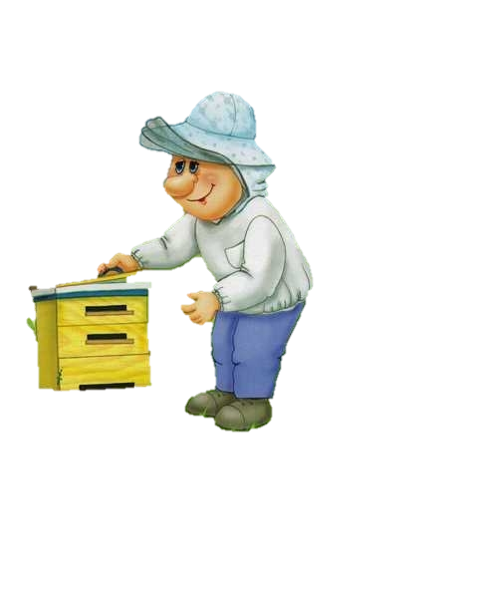
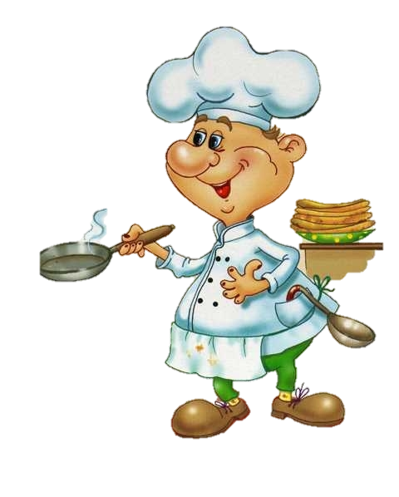
Тема уроку:
Правопис закінчень іменників чоловічого роду з основою на -р в орудному відмінку однини

Slide 8
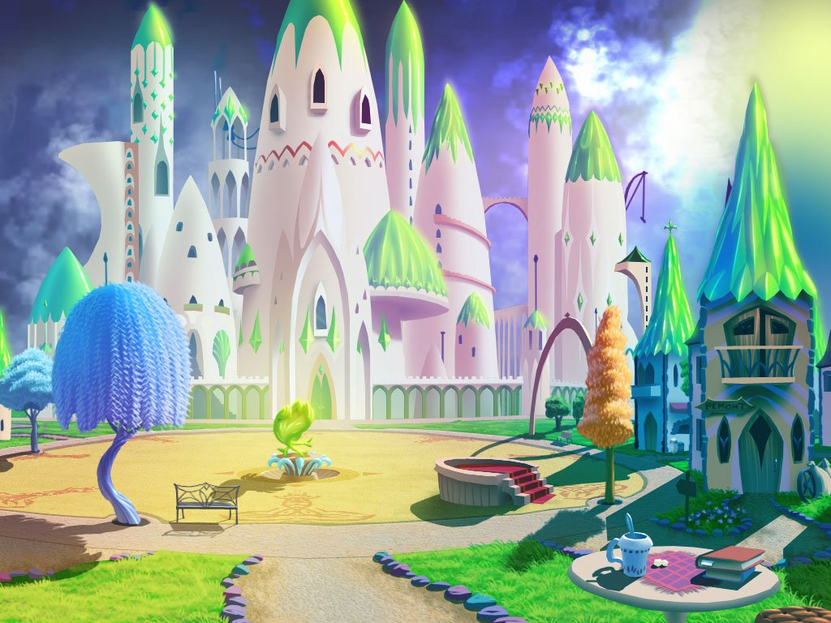
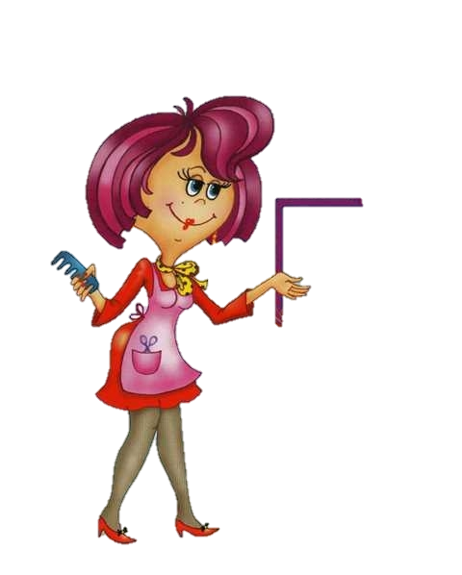
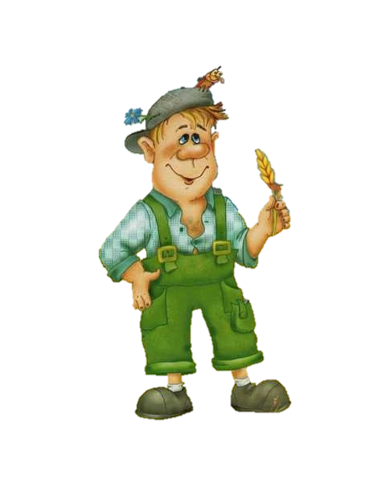

Slide 9
БДЖОЛЯР
ГОНЧАР
РАНОК
ПАРТА
АРТИСТ
ПИСЬМЕННИК
ДЕРЕВО
МОРЯК

Slide 10
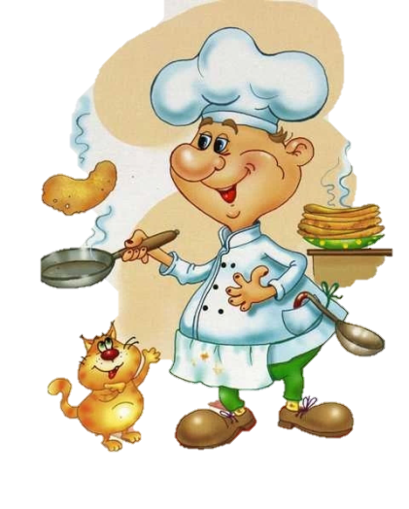
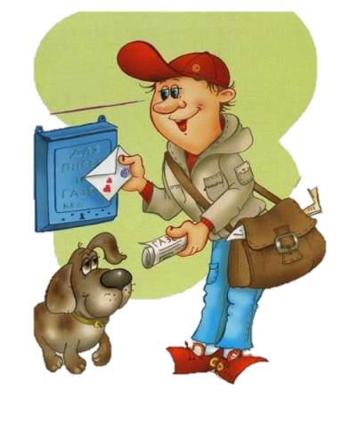
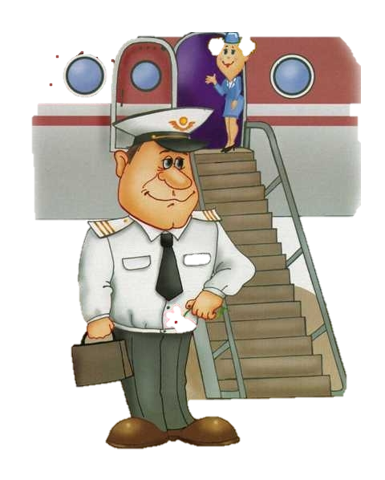
ПЕКАРЕМ
ПЕКАР
ПЕКАРОМ
ПОШТАРЕМ
ПОШТАР
ПОШТАРОМ
АВІАТОРОМ
АВІАТОР
АВІАТОРЕМ

Slide 11
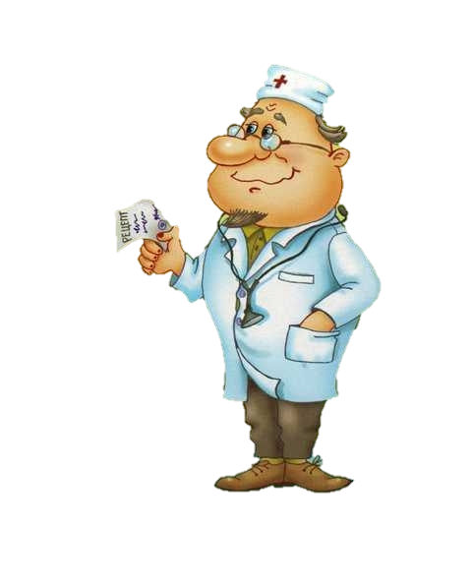
Хвилинка відпочинку

Slide 12
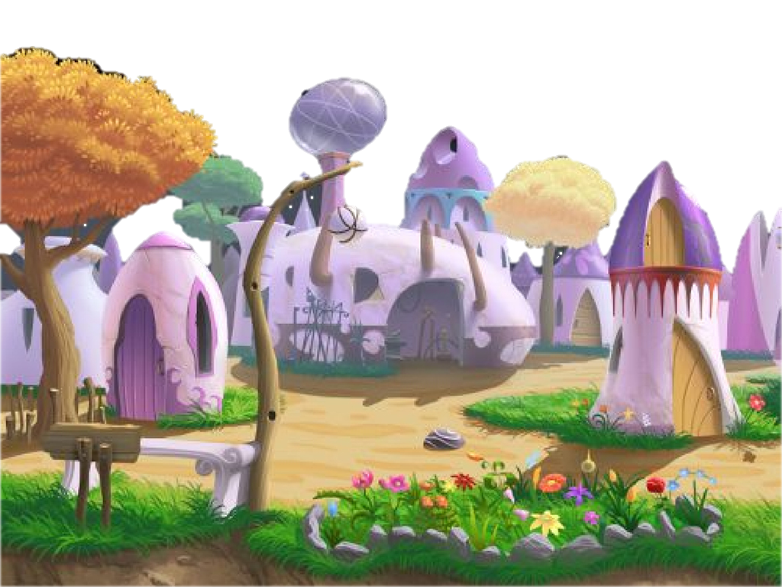
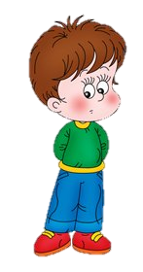

Slide 13
фремер
фермер
фермером
…..ром
…..рем

Slide 14
карупер
перукар
перукарем
…..ром
…..рем

Slide 15
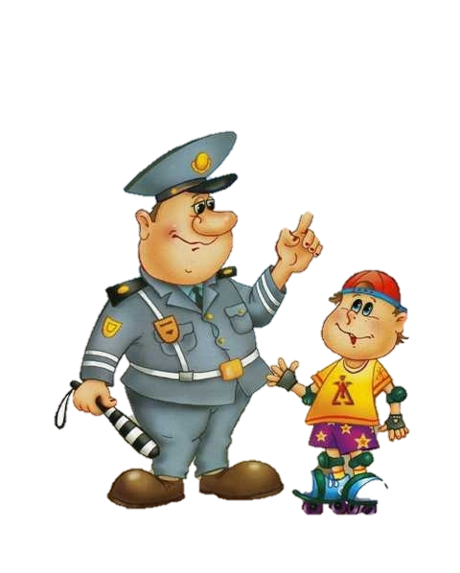
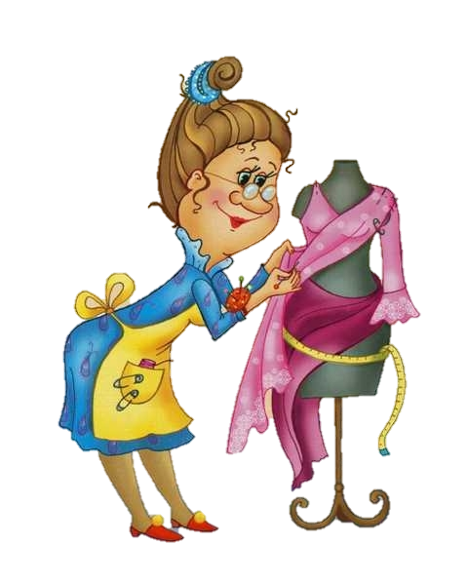
- Сьогодні на уроці ми вивчали…
- Мені сподобалося …

Slide 17
